Slide 1
Latent Semantic Analysis
유재명

Slide 2
잠재 변수(latent variable)
종교 시설이 많은 도시가 범죄도 많다

Slide 3
잠재 변수(latent variable)
종교 시설이 많은 도시가 범죄도 많다
가설1: 종교 → 범죄
가설2: 범죄 → 종교

Slide 4
잠재 변수(latent variable)
종교 시설이 많은 도시가 범죄도 많다
가설1: 종교 → 범죄
가설2: 범죄 → 종교
가설3: (제3의 변수)→ 종교
→ 범죄

Slide 5
잠재 변수(latent variable)
종교 시설이 많은 도시가 범죄도 많다
가설1: 종교 → 범죄
가설2: 범죄 → 종교
가설3: 인구 → 종교
→ 범죄

Slide 6
잠재 의미 분석
의미 → 단어

Slide 7
차원 축소

Slide 8
차원 축소

Slide 9
차원 축소

Slide 10
Term-Document Matrix
문서1: 버락 오바마
문서2: 오바마 대통령
문서3: 미국 대통령
 | 문서1 | 문서2 | 문서3
버락 | 1 | 0 | 0
오바마 | 1 | 1 | 0
미국 | 0 | 0 | 1
대통령 | 0 | 1 | 1

Slide 11
차원 축소
문서1: 버락 오바마
문서2: 오바마 대통령
문서3: 미국 대통령
 | 문서1 | 문서2 | 문서3
버락 오바마 미국 대통령 | 1 | 1 | 1

Slide 12
차원 축소를 하는 이유
문서들이 단어가 아닌 의미상으로 재배치
동음이의어, 오탈자 등이 (어느 정도) 처리됨
문서에 존재하는 noise가 줄어 더 잘 분류됨

Slide 13
코사인 유사도(Cosine similarity)

Slide 14
코사인 유사도(Cosine similarity)

Slide 15
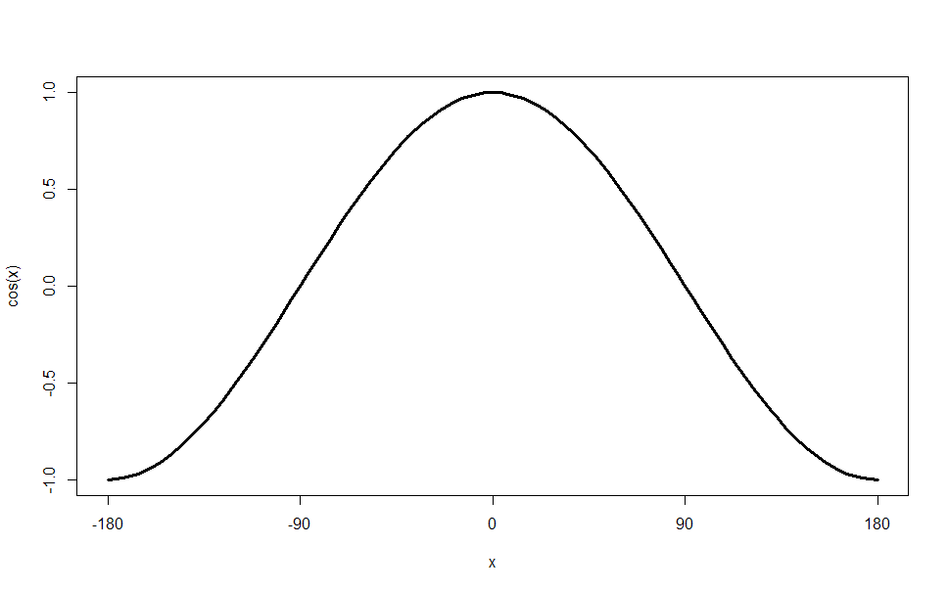
코사인 유사도(Cosine similarity)

